Slide 1
界面原型
小组：G13
成员：陈安侍，陈俊杉，杨溢，严翔宇，陈维

Slide 2
CONTENTS
第一部分
原型概述
第二部分
设计介绍
第三部分
原型工具
第四部分
其他内容

Slide 3
01
PART ONE
原型概述

Slide 4

PART ONE
原型概述· 快速原型模型
简述
软件开发中的原型是软件的一个早期可运行的版本，它反映了最终系统的重要特性。
快速原型模型又称原型模型，它是增量模型的另一种形式；它是在开发真实系统之前，构造一个原型，在该原型的基础上，逐渐完成整个系统的开发工作。快速原型模型的第一步是建造一个快速原型，实现客户或未来的用户与系统的交互，用户或客户对原型进行评价，进一步细化待开发软件的需求。通过逐步调整原型使其满足客户的要求，开发人员可以确定客户的真正需求是什么；第二步则在第一步的基础上开发客户满意的软件产品。[1]

Slide 5
PART ONE
原型概述· 快速原型模型
优点&缺点
优点：克服瀑布模型的缺点，减少由于软件需求不明确带来的开发风险。
缺点：所选用的开发技术和工具不一定符合主流的发展；快速建立起来的系统结构加上连续的修改可能会导致产品质量低下。
[1]

Slide 6
PART ONE
原型概述· 快速原型模型
开发步骤
快速分析：在分析人员与用户密切配合下，迅速确定系统的基本需求，根据原型所要体现的特征描述基本需求以满足开发原型的需要。
构造原型：在快速分析的基础上，根据基本需求说明尽快实现一个可行的系统。
运行原型：这是发现问题、消除误解、开发者与用户充分协调的一个步骤。
评价原型：在运行的基础上，考核评价原型的特性，分析运行效果是否满足用户的愿望，纠正过去交互中的误解与分析中的错误，增添新的要求，并满足因环境变化或用户的新想法引起的系统要求变动，提出全面的修改意见。
修改：根据评价原型的活动结果进行修改。若原型未满足需求说明的要求，说明对需求说明存在不一致的理解或实现方案不够合理，则根据明确的要求迅速修改原型。
[1]

Slide 7
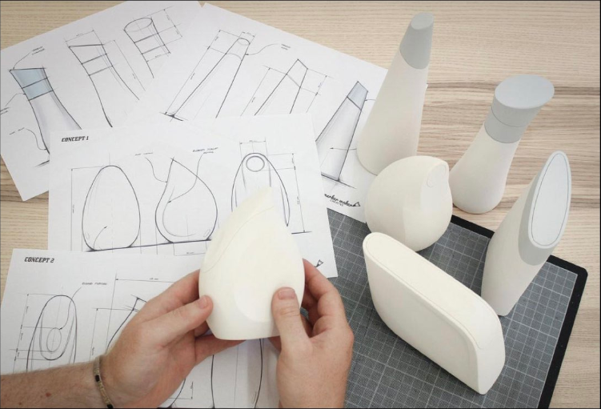
PART ONE
原型概述· 原型
简述
即产品草图。从产品流程来看，将想法形成草图原型，原型再有设计师形成效果图，程序猿们根据需求和效果图开发，出来的软件样子就是和效果图差不多。原型在过程中就是产品最终形态的骨架。
用线条、图形描绘出的产品框架，也称线框图。
[2]

Slide 8
PART ONE
原型概述· 原型
分类
低保真原型（Low-fidelity Prototype） （本ppt将中保真纳入低保真范畴）
高保真原型（High-fidelity Prototype）
[3]

Slide 9
PART ONE
原型概述· 原型
重要性
原型设计在整个产品流程中处于最重要的位置，有着承上启下的作用。原型设计之前需求或是功能信息都相对抽象，原型设计的过程就是将抽象信息转化为具象信息的过程，之后的产品需求文档（PRD）是对原型设计中的版块、界面、元素及它们之间的执行逻辑进行描述和说明。
[1]

Slide 10
PART ONE
原型概述· 原型
作用
因为是原型是需求和功能的具象化表达，所以原型可以辅助产品经理与领导、交互、UI和技术的沟通产品思路。
因为原型相较于UI稿来说修改更方便，所以原型能提高产品经理的功能设计没通过评审时返工的工作效率。
[4]

Slide 11
PART ONE
原型概述
提问
1.保真度一般可以笼统的分为哪两个？
低保真和高保真

Slide 12
02
PART TWO
设计介绍

Slide 13
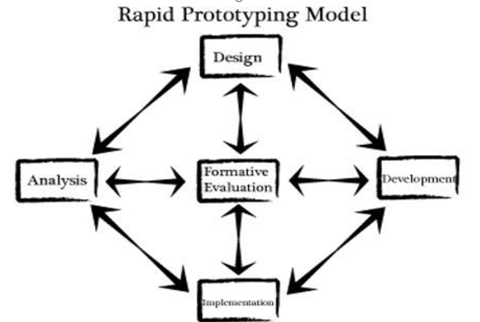
PART TWO
设计介绍· 原型设计
为什么要做原型设计？
将产品功能具象化
方便用户测试，节省时间、开发成本：可以直接拿来给真正的用户测试产品。早期的原型测试能够节省巨量的开发成本和时间，如此一来，团队就不会因为不合理的交互界面而浪费后端的产品架构。所以，对设计师和开发者而言，原型是用来测试产品的绝妙工具。
[2]

Slide 14
PART TWO
设计介绍· 低保真原型
简述
粗枝大叶的画出来的原型，表达产品大致的框架。
一般指有限的功能和交互原型设计。它们被用于描绘设想、设计方案以及界面布局……建立这些原型的目的主要用于沟通、教育和报告。
[2] [5]

Slide 15
PART TWO
设计介绍· 低保真原型
优点
在早期检测和修复主要问题。
低保真原型构建起来更加容易且成本更低。
得出反馈以侧重于高层次的概念而不是细节。
更有迭代的动力和意愿。
易于携带和展示。
[3]

Slide 16
PART TWO
设计介绍· 低保真原型
分类
Sketch（草图）：快速表达概念。
Storyboard（故事板）：视觉化表现产品如何工作。
Paper Prototype（纸面原型）：将页面画在一张张纸上用作演示。
Wireframe（线框图）：视觉化呈现一个个独立页面及交互逻辑。
Interactive Prototype（可交互原型）：可供用户操作的原型，它可以是低保真的，也可以是高保真的。
[6]

Slide 17
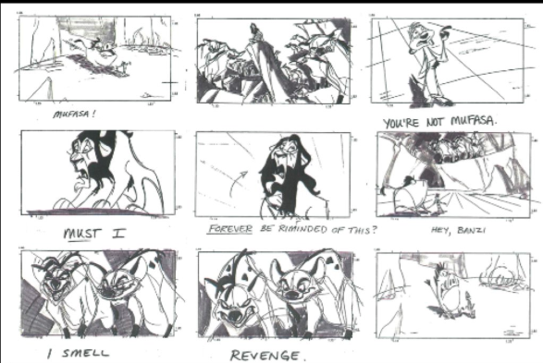
PART TWO
低保真原型·故事板
简述
Storyboard（故事板）是连续的一系列草图，用视觉的方式表现用户如何使用产品，形式上类似漫画分镜。这种方法来自电影行业。最广为人知的是 20 世纪 30 年代华特迪斯尼的故事板，令他们在实际制作电影前就构建了电影的世界。
[6]
图片来源：[6]
迪士尼狮子王中的故事版

Slide 18
PART TWO
低保真原型·故事板
基本要素
角色：涉及你的故事的具体角色，深挖他们的目标、行为和反应。
场景：故事发生的背景。
情节
[6]

Slide 19
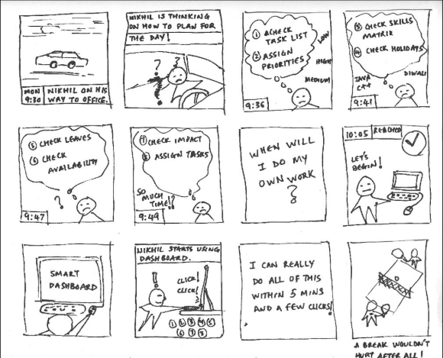
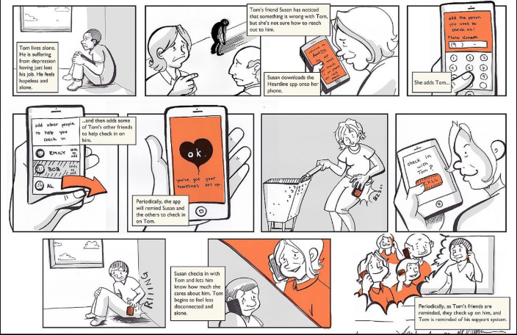
PART TWO
低保真原型·故事板
举例
图片来源：[6]

Slide 20
PART TWO
低保真原型·纸面原型
简述
纸面原型制作起来非常方便，基本就是画完草图，然后将画面裁剪成「模型」就行。相比草图，它的拟真度更高，对于交互的表达也更直观。
[6]

Slide 21
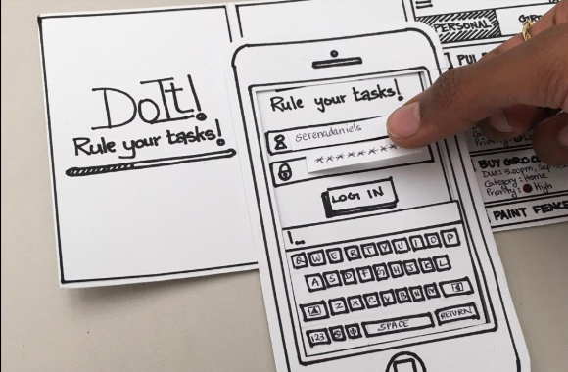
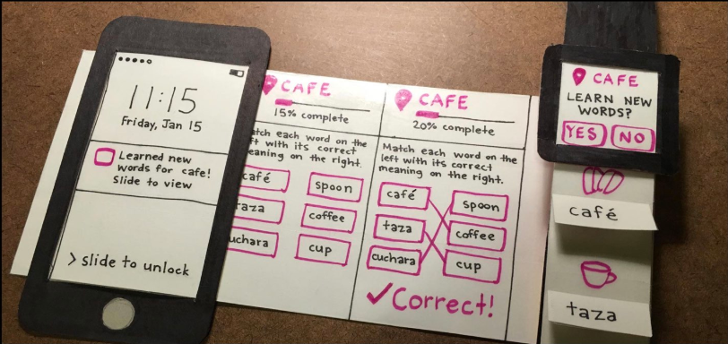
PART TWO
低保真原型·纸面原型
举例
图片来源：[6]
图片来源：[6]

Slide 22
PART TWO
低保真原型·线框图
简述
线框图（Wireframe）则已经非常接近最终的视觉稿（即高保真）了。但相比视觉，线框图允许忽视美感，只注重功能和信息的呈现。而如果绘制人员拥有基础的设计能力，那么他很可能会在这步就重视页面的布局和版式。
[6]

Slide 23
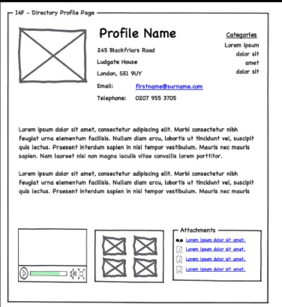
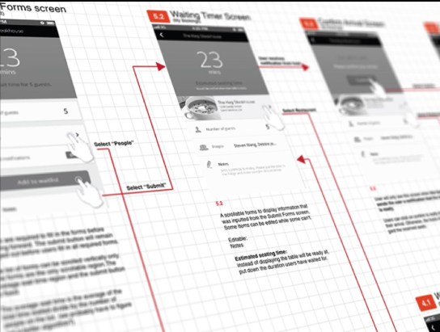
PART TWO
低保真原型·线框图
举例
图片来源：[6]
图片来源：[6]

Slide 24
PART TWO
低保真原型·可交互原型
简述
可交互原型就是可让人进行互动操作的原型。一般还是先绘制静态页面，然后添加各种操作效果，最基础的比如滑动、跳转页面等。当我们做原型测试时，可交互原型是最好的选择。
[6]

Slide 25
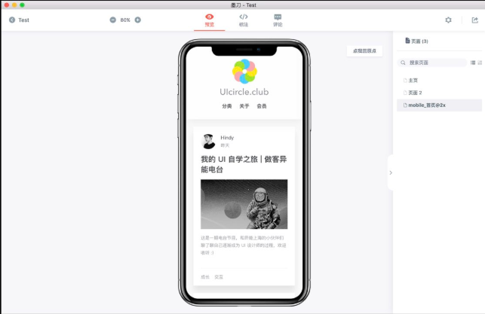
PART TWO
低保真原型·可交互原型
举例
图片来源：[6]
APP运行界面

Slide 26
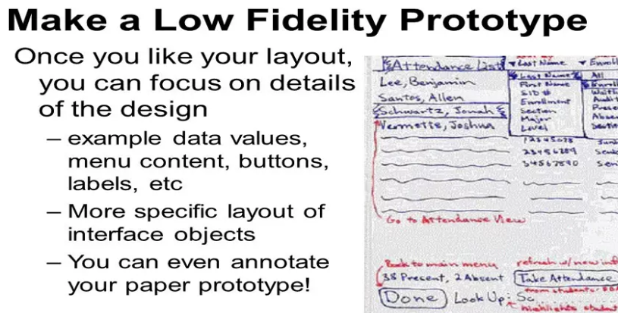
PART TWO
设计介绍· 低保真原型
如何制作？
图片来源：[6]

Slide 27
PART TWO
设计介绍
提问
低保真原型在本ppt所介绍的分类里，一般还可分为sketch（草图）以及…?（至少再说出两个）
Storyboard（故事板） Paper Prototype（纸面原型） Wireframe（线框图） Interactive Prototype（可交互原型）
图片来源：[6]

Slide 28
PART TWO
设计介绍
提问
Wireframe的中文是（不要直译）？
Wireframe（线框图）
图片来源：[6]

Slide 29
PART TWO
设计介绍· 高保真原型
简述
几乎完全按照实物来制作的原型，原型中甚至包含产品的细节、真实的交互、UI等等。
高保真原型是与最终装到手机上的效果相同的原型，通常我们也叫做视觉稿。[5] [7]

Slide 30
PART TWO
设计介绍· 高保真原型
适用场景
不干扰设计师的前提下，想要尽量接近产品最终效果。
涉及会议演示。
做好方案对B/C端用户直接展示，越保真效果越好。
[5] [6] [7]

Slide 31
PART TWO
设计介绍· 高保真原型
非适用场景
产品流程还在探索期。
进度要求紧张。
[6][7]

Slide 32
PART TWO
设计介绍· 高保真原型
缺点
高保真原型要花更多的时间来设计。
高保真原型会引导人们从视觉和体验上去思考，不利于产品功能的讨论。如果把控不好，容易引出一些对细节的讨论。
[6][7]

Slide 33
PART TWO
设计介绍· 高保真原型
评估标准
完整性：业务和功能。
准确性：数据量，文案描述。
操作：原型的跳转和亮点。
易用性：看起来清晰，操作的链条简单。
美感：布局，间距，颜色搭配。
[7][8]

Slide 34
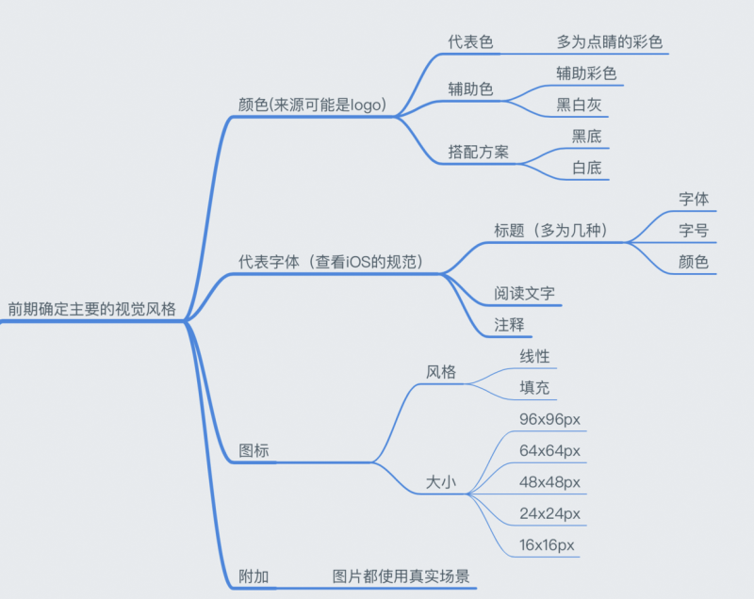
PART TWO
设计介绍· 高保真原型
制作流程·前期
颜色
字体
图标
附加
[8]

Slide 35
PART TWO
设计介绍· 高保真原型
制作流程·中期
辅助功能：一般APP的辅助功能会有注册/登录、个人简介（Profile）、搜索查找等等的功能，可能搜索查找会放在稍微靠前一点的时间进行考虑。这些都是固定的模块，相对复杂程度没有那么高。如果企业有现成的也可以使用现成的，没有也可以进行简单的设计，这一块楼主有专门的文章介绍过，可以翻阅楼主的历史文章。
单个页面：单个页面分为正常情况和异常情况的考虑。正常情况主要包括页面的跳转逻辑和各种Corner Case（极端情况）。Corner Case主要有数据的展示0/1/n、字符的限制（最大/最小）、网络（Wi-Fi/数据流量）。异常情况即以上操作被打断时的问题处理，无网络（或者网络信号弱）、中间流程断掉（比如APP被直接杀掉）、字符超过/小于最低限制/字符不输入等情况下，APP的处理情况或者说给用户的反馈。这些是QA（测试工程师）特别会注意到的问题，前期考虑周到，后期会非常省事。[8]

Slide 36
PART TWO
设计介绍· 高保真原型
制作流程·后期
后期继续完善，做创意性的设计，点睛之笔的设计。在实际项目中，如果时间赶，后期这样更完善性的工作基本没有时间去做，除非设计师能加班加点做出不费事又好实现的效果，团队觉得可以花小的精力又可以达到很好的效果的同时才会去做这个事情。
[8]

Slide 37
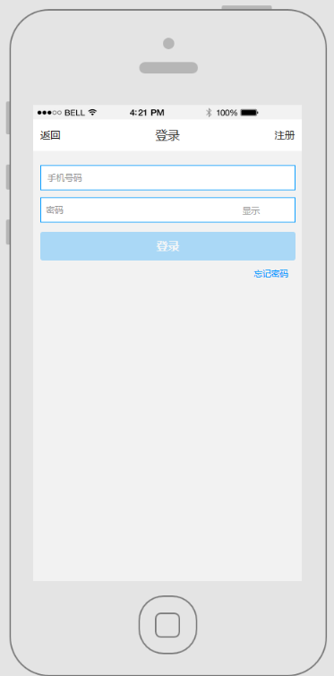
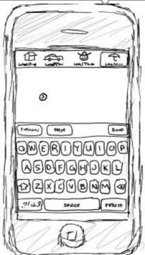
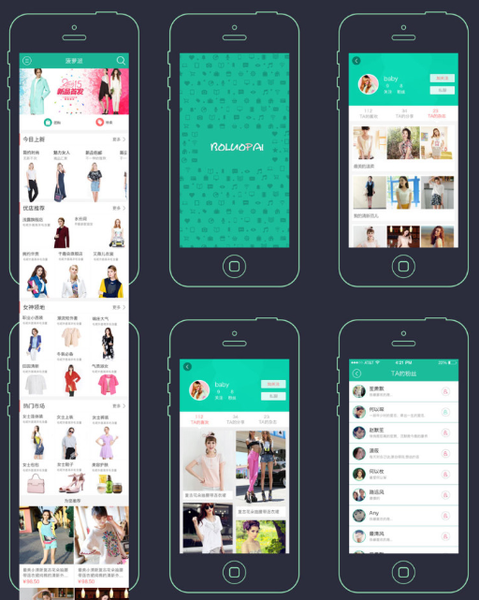
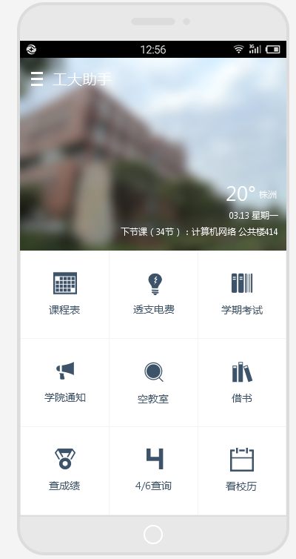
PART TWO
设计介绍· 保真度对比
低保真
高保真
图片来源：[5]
图片来源：[7]

Slide 38
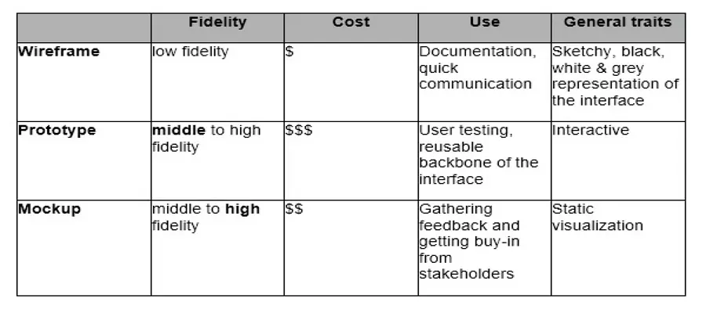
PART TWO
设计介绍· UI设计流程
大致流程
表格来源：[3]

Slide 39
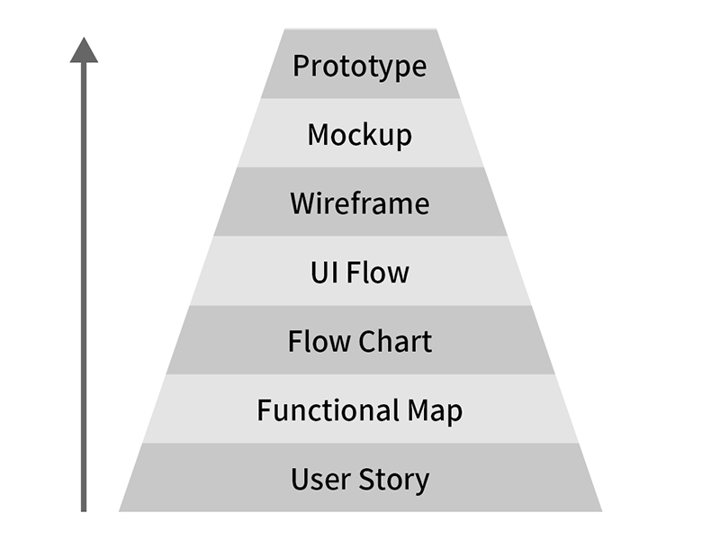
PART TWO
设计介绍· UI设计流程
细化流程
成品
视觉稿（高保真原型）
线框图
界面间操作流程
流程图
功能图
用户需求
图片来源：[9]

Slide 40
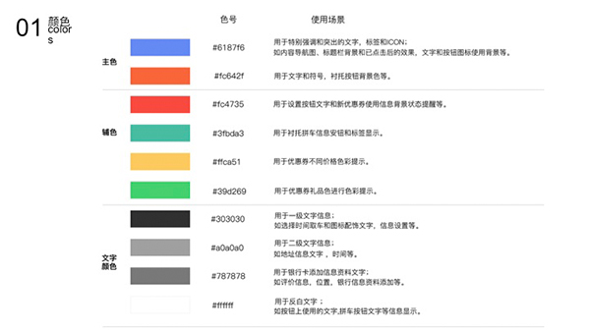
PART TWO
设计介绍· UI设计规范
颜色规范
颜色从类型上可以分为主色，辅色，文字色三大类。
每种颜色除了需要要标注RGB的色号之外，最好标注出它的使用场景，以及在该场景下的用途。
图片来源：[8]

Slide 41
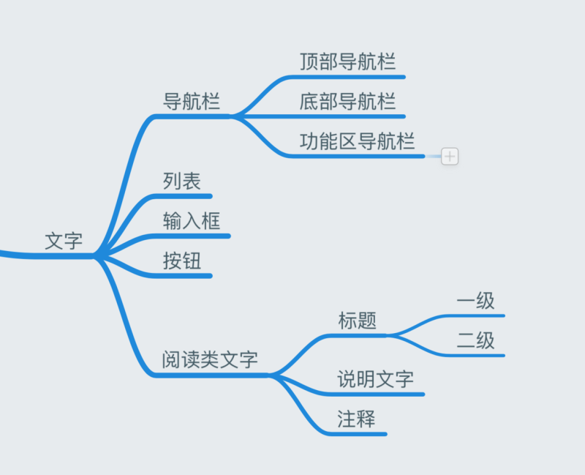
PART TWO
设计介绍· UI设计规范
文字规范
按照用途来分，文字可以分为导航栏、列表、输入框、按钮、阅读类文字。导航栏又可以细分为顶部、底部、功能区导航栏。阅读性的文字，主要分为标题，说明文字，注释三大类，如果在偏向杂志类的APP中可能标题又可以进行细分成几级。
图片来源：[8]

Slide 42
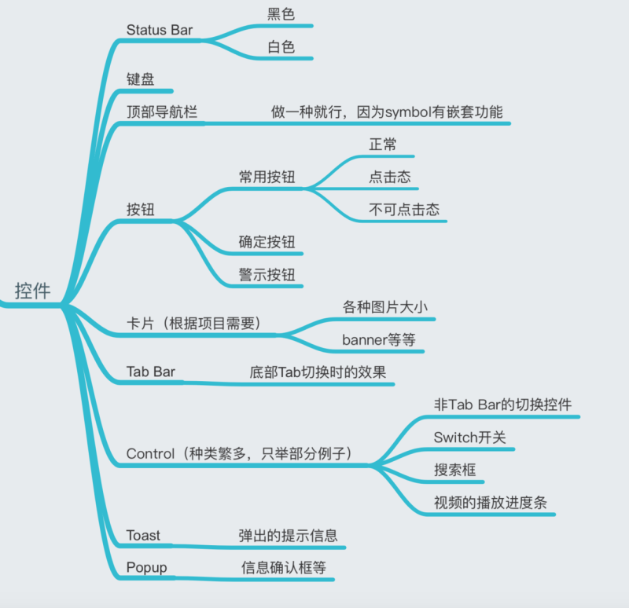
PART TWO
设计介绍· UI设计规范
控件规范
图片来源：[8]

Slide 43
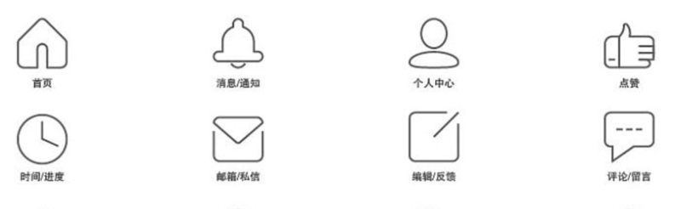
PART TWO
设计介绍· UI设计规范
图标规范
按照用途来分，文字可以分为导航栏、列表、输入框、按钮、阅读类文字。导航栏又可以细分为顶部、底部、功能区导航栏。阅读性的文字，主要分为标题，说明文字，注释三大类，如果在偏向杂志类的APP中可能标题又可以进行细分成几级。
图片来源：[8]

Slide 44
PART TWO
设计介绍
提问
本章介绍的UI设计规范，请说出至少两个？
颜色，文字，控件，图标

Slide 45
03
PART THREE
原型工具

Slide 46
PART THREE
原型工具
分类
轻巧型：低保真；无控件；iOS；少交互；免费。
专业型：高保真度；自带控件；Mac+iOS；全交互；收费+免费。
HTML型：中保真度；自带控件；全平台；需联网；少交互；收费+免费
超大型：高保真度；可拓展控件；自定义库；适配；少交互；收费。
辅助型：特定功能（动画；图标；投影）
[10]

Slide 47
PART THREE
原型工具·示例
Pop
UIDesigner + UIDPlayer
Flinto
Axure
Quartz Composer
顶部“开始”面板中可以对字体、字号、颜色、行距等进行修改。
顶部“开始”面板中可以对字体、字号、颜色、行距等进行修改。
顶部“开始”面板中可以对字体、字号、颜色、行距等进行修改。
顶部“开始”面板中可以对字体、字号、颜色、行距等进行修改。
顶部“开始”面板中可以对字体、字号、颜色、行距等进行修改。
轻巧型
专业型
HTML型
超大型
辅助型
Tapcase
Briefs + Briefscase
Fluidui
Mockplus
Liveview
顶部“开始”面板中可以对字体、字号、颜色、行距等进行修改。
顶部“开始”面板中可以对字体、字号、颜色、行距等进行修改。
顶部“开始”面板中可以对字体、字号、颜色、行距等进行修改。
顶部“开始”面板中可以对字体、字号、颜色、行距等进行修改。
顶部“开始”面板中可以对字体、字号、颜色、行距等进行修改。

Slide 48
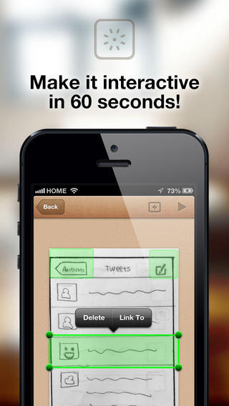
PART THREE
原型工具·轻巧型
Pop
方法：拍照--添加触控区--转场方式--选择图片平台：全手机操作
缺点：分享不便。动画有如侧滑、展开、消失，快现的摇一摇。操作只可以单击。没有控件，所有东西都靠你的照片。
[10]
图片来源：[10]

Slide 49
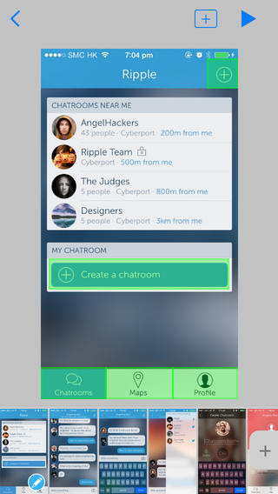
PART THREE
原型工具·轻巧型
Tapcase
基本和pop一样，就是软件本身的UI更ios7一点，其他都一样，也是导入图片，加热区就好了。缺点也是一样的。
[10]
图片来源：[10]

Slide 50
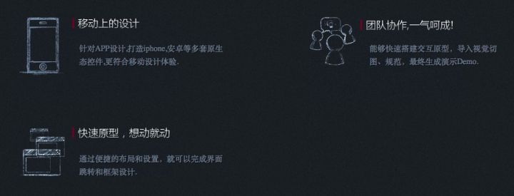
PART THREE
原型工具·专业型
UIDesigner + UIDPlayer
腾讯出品的原型软件，中文，操作简单，符合国人习惯，容易上手。方便分享。
方法：windows电脑安装UIDesigner，使用现成控件进行可视化搭建，调试后通过网盘等方式发到iOS设备，用UIDPlayer打开即可。
平台：只支持Win+ iOS。可能也是优点，仅有的专门支持Win平台的原型软件。
[10]
图片来源：[10]

Slide 51
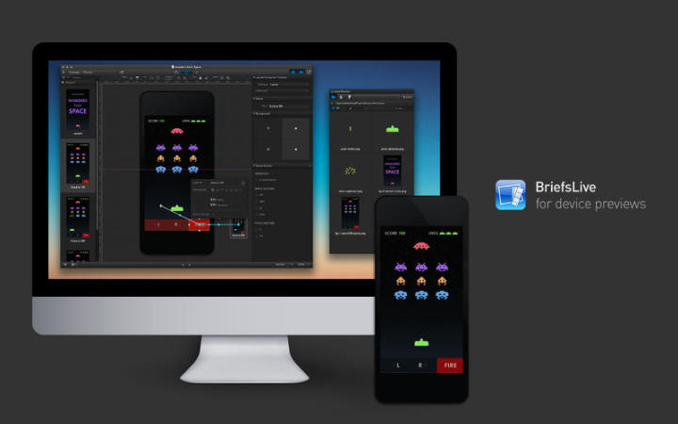
PART THREE
原型工具·专业型
Briefs + Briefscase
三种模式，场景模式（Scene View ）和细节模式（Details View）分别负责交互设计和UI设计两个部分，在设计完成后可以在第三个模式（Overview）查看整个APP的架构。
方法：在场景模式中，添加Actors（按钮，文本段落，文本热点）和Actions（触发动作），可以设置界面跳转时的TRANSITION效果，声效，延时，Retina 空间等交互体验辅助特效。然后在iOS设备上安装Briefscase，通过Dropbox同步后使用。
缺点：贵。1298元，感受一下。标注起来还是不太趁手。通过dropbox同步有点慢，又没办法加快，只能生等。可以先试用一下，觉得好再入手吧。
[10]
图片来源：[10]

Slide 52
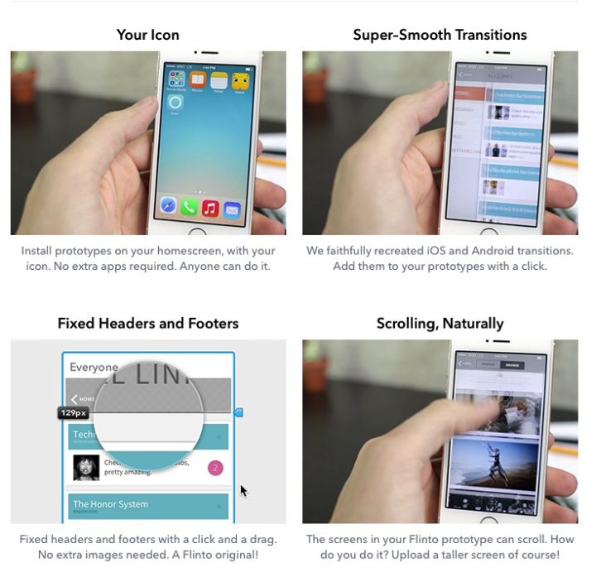
PART THREE
原型工具·HTML型
Flinto
方法：传图，热区，转场。看起来操作很简单。
平台：全平台。
缺点：30天免费期，按月收费。不支持控件。需要浏览器支持。
[10]
图片来源：[10]

Slide 53
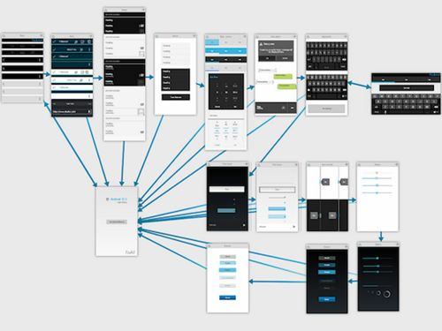
PART THREE
原型工具·HTML型
Fluidui
极简风格的Fluid UI快速原型图工具最受推崇的网页版原型网站。控件从iOS到Android到WP。也是可以免费一个项目少量屏幕，然后按月收费。
方法：添加控件，热区，转场。
缺点：我用网页版的还是感觉有点迟缓，不痛快。胜在控件实在很全，这个是很多桌面软件都不支持的。如果针对安卓或者WP,实在没什么更好的选择了。
总结：分享方便，轻量级是最大优点。但是按月付费这个我觉得大公司不会承担这笔费用，小公司有没有必要花费在这方面都值得商榷。速度也确实有点问题。交互也不如专业型那么灵活。
[10]
图片来源：[10]

Slide 54
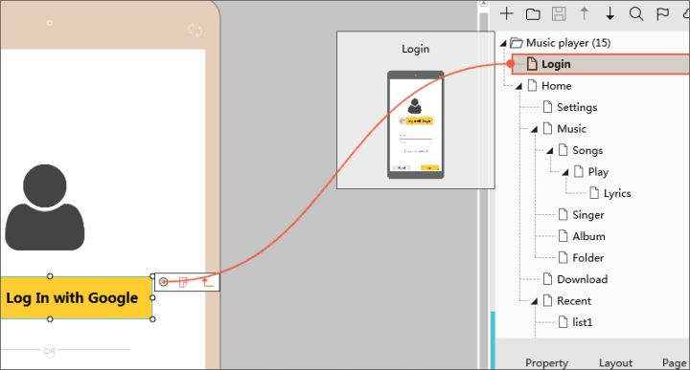
PART THREE
原型工具·超大型
Mockplus
简单直观 - 与其他原型设计工具不一样，Mockplus采用了直观的拖拽方式来实现页面交互。红色的线指哪里连哪里，支持一键拖拽。
[10]
图片来源：[10]

Slide 55

PART THREE
原型工具·超大型
*Axure rp
绕不开的巨人，就像图片界的PS，文字界的Word。它最大的特点就是别人都用它（虽然大多是盗版），我之前也存了显出不同逼格的心试了前面那么多软件，最后绕了一大圈还是回到了它的怀抱。
[10]
图片来源：[1]

Slide 56
PART THREE
原型工具·辅助型
Quartz Composer
就是专门用来制作交互动画原型的产品，免费，但是需要苹果开发者账号，学习曲线非常高，但是可以制作非常精美的强交互动画。
[10]

Slide 57
PART THREE
原型工具·辅助型
Liveview
PS play等都可以快速把电脑上的内容投影到手机上。但是唯独liveview可以支持交互。打开交互模式后，电脑端可以接受手机的点击和滑动手势。非常强大。
[10]

Slide 58
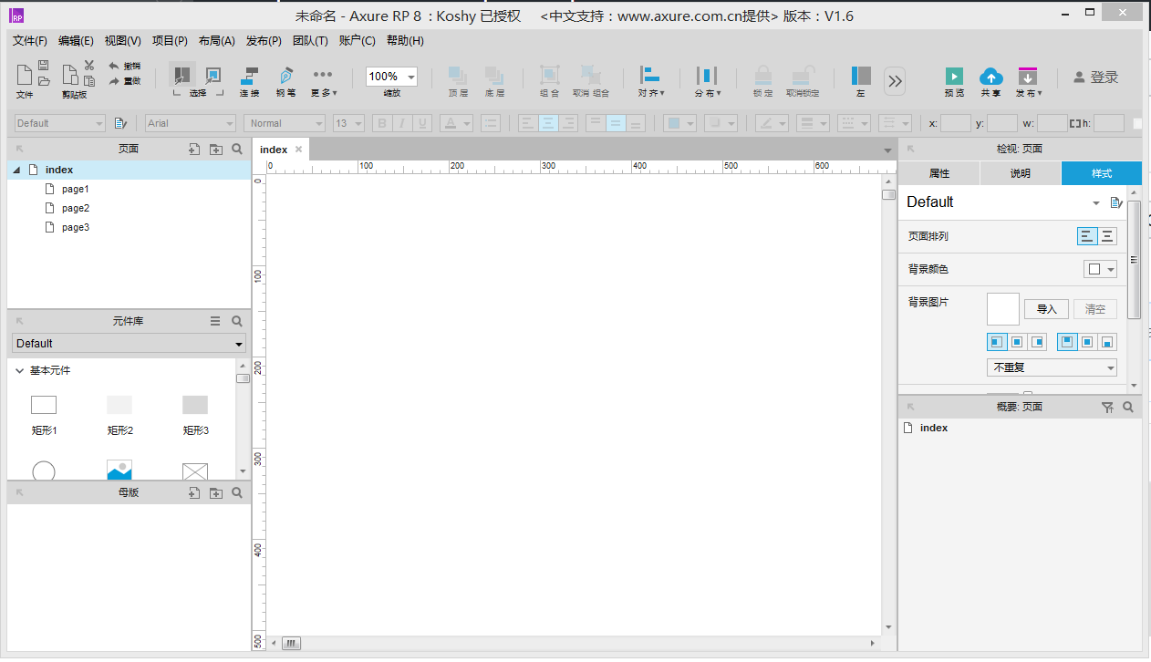
PART THREE
原型工具·Axure rp
界面

Slide 59
PART THREE
原型工具·Axure rp
功能
菜单栏：和大部分的软件界面一样，都是一些常规的文件、编辑、视图……
工具栏：是页面进行编辑的一些快捷操作，主要有字体设置、大小设置、页面显示大小和Axure本身自带的一些快捷操作等
站点地图：呈树状结构、可以添加、删除页面、也可以对设计中的页面进行重命名操作
部件区域：组件集中地带：矩形组件、图片组件、动态面板组件……使用方式是直接拖动部件到页面编辑区域
母版区域：共用，复用
页面编辑区域：拖动相关的部件进行线框图编辑和交互具体的实施
页面交互区域：
部件属性区域：组件的注视、组件的交互、组件的属性编辑
动态面板区域：设置动态面板的可视与隐藏 [11]

Slide 60
PART THREE
原型工具·小结
体验
追求细节交互：Axure RP
追求简约草稿：Balsamiq Mockups
[11]

Slide 61
PART THREE
原型工具
提问
如果追求细节交互，本ppt推荐了哪个原型设计的工具？
Axure rp

Slide 62
04
PART FOUR
其他内容

Slide 63
PART FOUR
参考文献
[1] 百度百科. 快速原型模型.2018; Available from: https://baike.baidu.com/item/%E5%BF%AB%E9%80%9F%E5%8E%9F%E5%9E%8B%E6%A8%A1%E5%9E%8B/685567?fr=aladdin （浏览时间：2018-11-08）
[2] 人人都是产品经理.所谓原型，是个什么东西？. 2018; Available from: http://www.woshipm.com/pd/144880.html （浏览时间：2018-11-08）
[3] 简书.为什么我越来越喜欢画低保真原型？. 2018; Available from: https://www.jianshu.com/p/cbbc946550a4?utm_campaign=maleskine&utm_content=note&utm_medium=seo_notes&utm_source=recommendation （浏览时间：2018-11-08）
[4] 阿里云.低保真原型初级指南. 2018; Available from: https://www.aliyun.com/jiaocheng/421275.html （浏览时间：2018-11-08）
[5] 知乎.什么叫高保真原型图？. 2018; Available from: https://www.zhihu.com/question/31609683（浏览时间：2018-11-08）
[6] uicircle.原型设计介绍，了解一下？. 2018; Available from: http://uicircle.club/a/203（浏览时间：2018-11-08）

Slide 64
PART FOUR
参考文献
[7]人人都是产品经理.高保真原型的这几个秘密，你知道吗?. 2016; Available from: http://www.woshipm.com/ucd/255821.html （浏览时间：2018-11-08）
[8]CSDN.从零开始教你做高保真原型图+UI 设计规范. 2017; Available from: https://blog.csdn.net/dddxxxx/article/details/73733277（浏览时间：2018-11-08）
[9]CSDN.超赞干货！一个完整的UI设计流程是怎样的？. 2016; Available from: https://blog.csdn.net/vanessary2016/article/details/51076452 （浏览时间：2018-11-08）
[10]sumaart.交互设计师最常用的界面原型设计工具. 2018; Available from: https://www.sumaarts.com/share/622.html（浏览时间：2018-11-08）
[11]Axure官方中文网. Axure基础：Axure软件界面介绍.2016; Available from: https://www.axure.com.cn/736/（浏览时间：2018-11-08）

Slide 65
PART FOUR
任务分工
陈安侍：资料收集 资料整理
杨溢：资料收集 资料整理
陈俊杉：资料收集 资料整理
严翔宇：资料收集 资料整理
陈维：资料收集 资料整理 ppt制作

Slide 66
PART FOUR
绩效评分
陈安侍：85
杨溢：86
陈俊杉：89
严翔宇：83
陈维：95

Slide 67
THANKS

